Slide 1
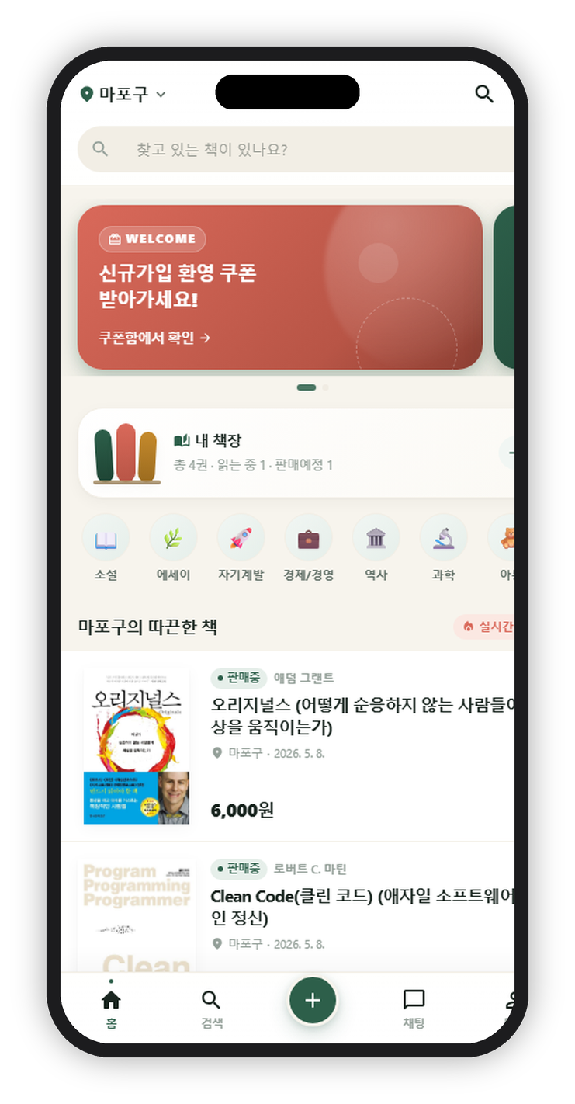
책장비움 · EmptyBook
EMPTYBOOK · 팀 프로젝트 발표
책장비움
EmptyBook — 내 책장을 비우고 이웃과 나누는 중고 도서 거래
모바일 퍼스트
실시간 채팅
독서 + 거래
[부트캠프 이름] [기수] · [발표일]
팀원 [팀원1] · [팀원2] · [팀원3]
v10 · 2026.05
01 / 16

Slide 2
책장비움 · EmptyBook
01 · WHY
왜 이 도메인을 골랐는가
부트캠프 취지에 맞게 CRUD 전 사이클을 풀스택으로 다루는 도메인이 필요했다.
도메인 선정 기준
Create
Read
✔ Create · 도서 등록 (사진 / ISBN 자동 채움 / 상태 등급)
✔ Read · 홈 피드 / 검색 / 필터 / 상세
✔ Update · 가격·상태·예약·판매취소
✔ Delete · 매물 영구 삭제 + Storage 정리
+ 실시간 채팅 / 알림 / 결제 거래 FSM 까지 자연스럽게 확장
+ 모바일 퍼스트 모바일 웹 — 부트캠프 권장 스택 그대로
/register
/home /search /books/[id]
Update
Delete
/books/[id] 편집·예약·취소
/books/[id] 삭제 + Storage
02 / 16

Slide 3
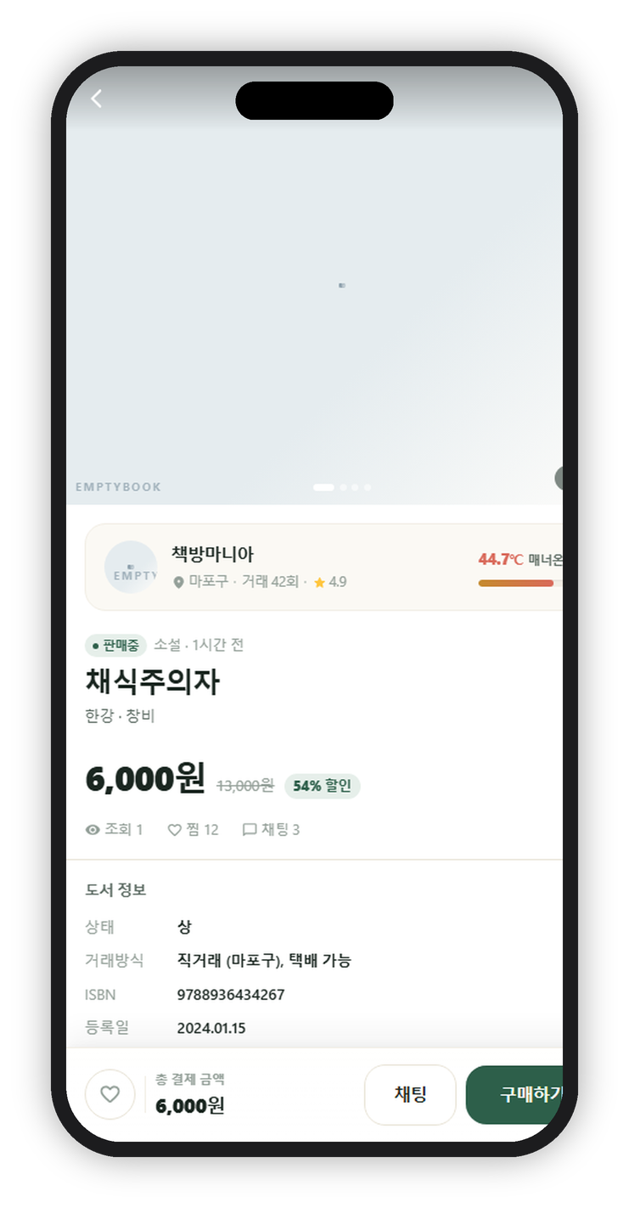
책장비움 · EmptyBook
02 · WHAT
솔루션 한 줄
사진 한 장으로 등록하고, 채팅으로 바로 만나는 동네 책장.
당근마켓 스타일의 UX 패턴과
독서 기록(책장) 도메인이 통합된 모바일 웹.
모바일 퍼스트
실시간 Realtime
Supabase RLS
책장 + 매너온도
쿠폰 / FSM
OAuth 3종
03 / 16

Slide 4
책장비움 · EmptyBook
03 · DEMO 1
메인 데모 1 — 홈 피드
/home
· 위치 칩 → 자치구 단위 동네 필터 (GPS + Haversine)
· 통합 검색 바 + 이벤트 배너 (가로 스냅 스크롤)
· 카테고리 칩 → 카테고리별 검색 결과로 prefetch
· 내 책장 위젯 → /mypage/shelf 바로가기
· 무한 피드 (React Query infinite query)
· 하단 5탭 + 중앙 FAB (글쓰기)
04 / 16

Slide 5
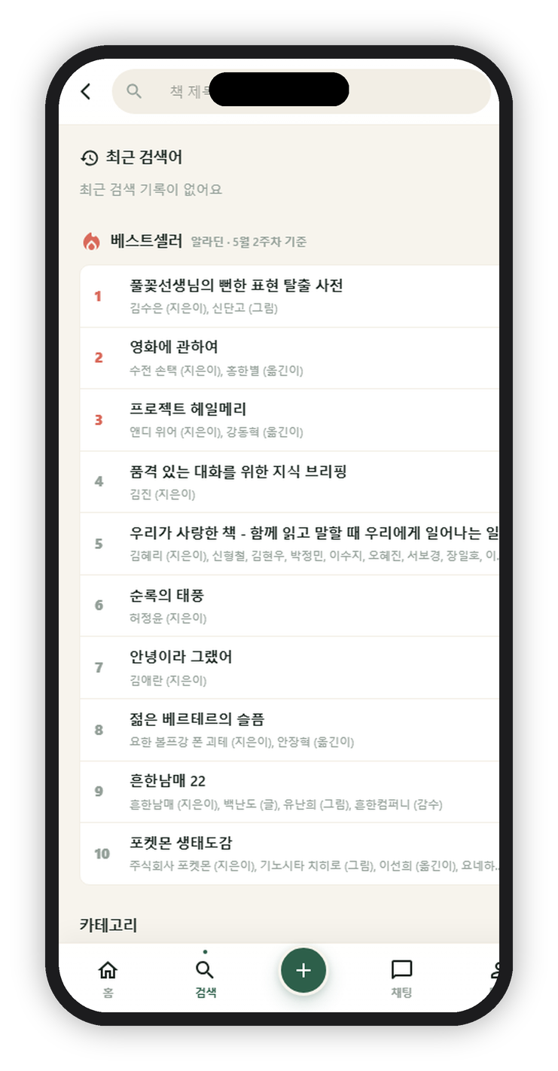
책장비움 · EmptyBook
04 · DEMO 2
메인 데모 2 — 검색 + 도서 상세
/search · /books/[id]
· 검색: 최근 검색어 / 베스트셀러(알라딘 API) / 카테고리
· 필터 BottomSheet: 가격대 · 거래방식 · 카테고리
· ilike wildcard 안전 처리 (% _ \ 이스케이프)
· 상세: ImageCarousel (첫 슬라이드 = coverUrl 우선)
· 매너온도 + 거래/평점 라이브 카운트
· 스티키 CTA: 찜 / 채팅 / 구매하기
05 / 16

Slide 6
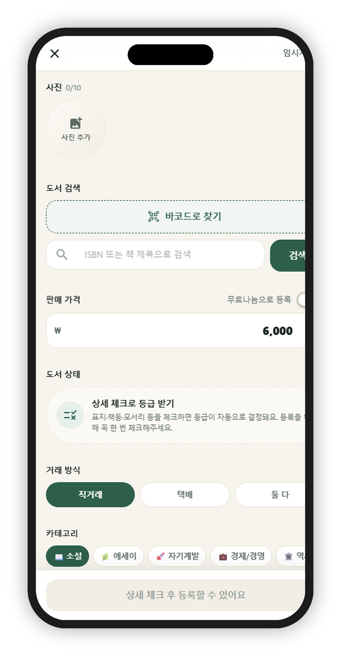
책장비움 · EmptyBook
05 · DEMO 3
메인 데모 3 — 도서 등록
/register
· 바코드 스캐너로 ISBN → 네이버 책 API 자동 채움
· 표지 + 본문 사진 최대 10장 (Supabase Storage 업로드)
· 도서 상태 체크리스트 → A+ ~ C 자동 등급
· 무료나눔 토글 (가격 자동 0원)
· 거래 방식: 직거래 / 택배 / 둘 다
· ISBN 체크섬 검증 + 한글 IME Enter 가드
06 / 16

Slide 7
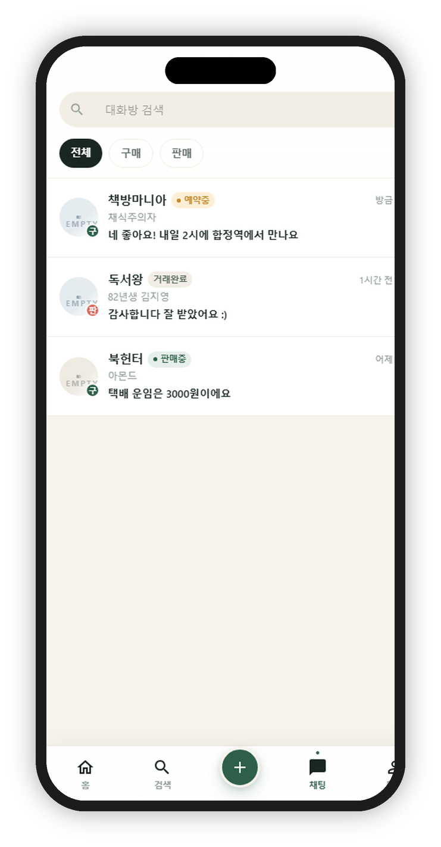
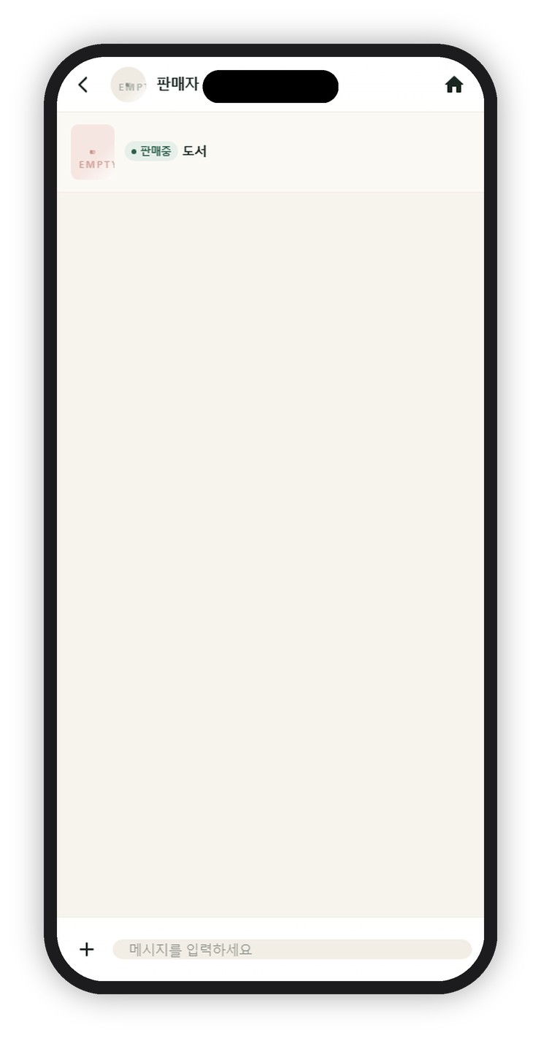
책장비움 · EmptyBook
06 · DEMO 4
메인 데모 4 — 실시간 채팅
/chat · /chat/[id]
· Supabase Realtime 구독 — 새 메시지 즉시 반영
· 채팅 목록 필터 (전체 / 구매 / 판매)
· 거래 액션 바: 가격 변경 / 거래 확정
· 시스템 메시지 (예약 / 결제 / 거래완료 알림)
· 안 읽은 메시지 read_at 갱신 (0007 RLS)
· Strict Mode 더블 마운트 가드 (random topic suffix)
07 / 16

Slide 8
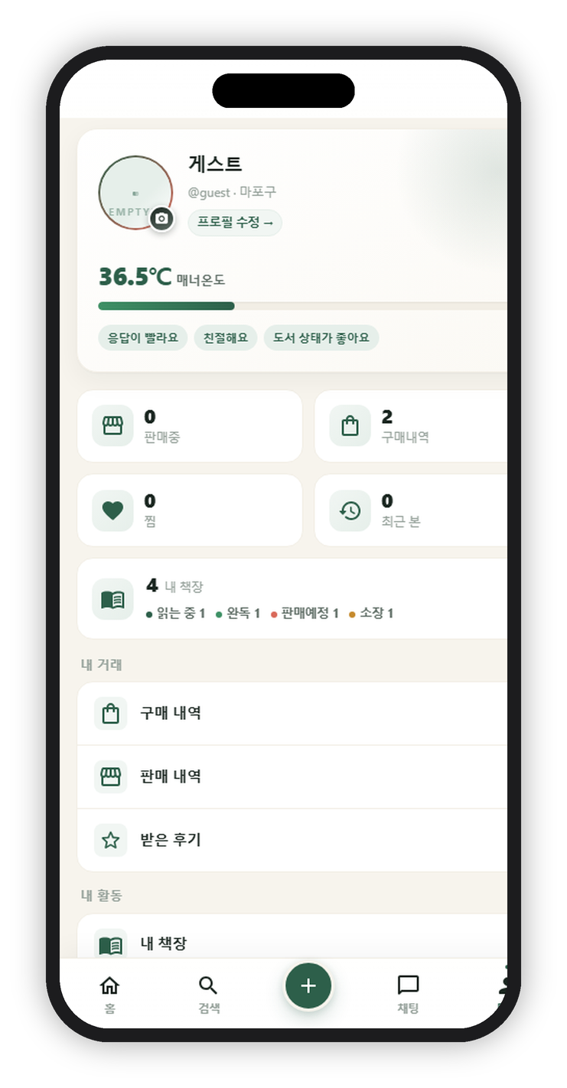

책장비움 · EmptyBook
07 · DEMO 5
메인 데모 5 — 마이페이지 + 책장
/mypage · /mypage/shelf
· 매너온도 위젯 + 거래 카운트 / 평점 라이브 캐시
· 2x2 통계 카드 (판매중 / 구매 / 찜 / 최근 본)
· 내 책장 — 읽는 중 / 완독 / 판매중 / 소장
· 책등 BookSpine (절차적 CSS-only) 진열대
· 거래완료 시 0014/0016 트리거가 책장 자동 동기화
· 쿠폰함 (신규가입 자동 발급 + 시연용 보강)
08 / 16

Slide 9
책장비움 · EmptyBook
08 · STACK 1/2
기술 스택 — 프론트엔드 / 테스트
Next.js 14 App Router 풀스택 · TypeScript · MUI 6 모바일 퍼스트
Next.js 14
TypeScript
MUI 6
React Query
App Router · RSC · ISR / SSR / Streaming
정적 타입 + Supabase 자동 타입 생성
디자인 시스템 + 'lib/theme.ts' 단일 출처
서버 상태 / 캐시 / invalidate / infinite
Zustand
Jest + RTL
@zxing/browser
Pretendard
shelf / region / likes / 최근본 / 알림
13 suites · 92 tests 회귀 보호
ISBN 바코드 스캐너
Variable font (한글 본문 최적화)
09 / 16

Slide 10
책장비움 · EmptyBook
09 · STACK 2/2
기술 스택 — 백엔드 / 인프라 / 외부 API
Supabase 5종(Auth · Postgres · Storage · Realtime · RLS) · Vercel
Supabase Auth
Postgres + RLS
Storage
Realtime
이메일 + OAuth (Google · Naver) + 비번/아이디 찾기
22 마이그레이션 · 트리거 · FSM · SECURITY DEFINER
book-images 버킷 (public read · auth upload)
messages · chat_rooms · notifications 구독
Vercel
네이버 책 API
알라딘 OpenAPI
네이버 OAuth
Edge Middleware · 자동 배포 · OG 이미지
ISBN 검색 → 표지·저자·출판사 자동 채움
베스트셀러 (검색 페이지 인기 섹션)
Supabase 미지원 → admin.generateLink 커스텀
10 / 16

Slide 11
책장비움 · EmptyBook
10 · ARCH
아키텍처 다이어그램
lib/repo.ts 가 Supabase ↔ Mock 자동 분기. 페이지는 항상 같은 API.
Client (Next.js)
lib/repo.ts
Supabase
Mock Store
• app/ (RSC + 'use client')
• components/ui/ 공용
• lib/query/ React Query
• lib/store/ Zustand
• lib/realtime/ subs
• lib/auth/AuthProvider
• middleware.ts (가드)
isSupabaseConfigured?
+ user 존재?
+ query result 존재?
→ Supabase 호출
↓ 실패 시
→ mockData fallback
isUuid() 가드로
비-UUID id 는 mock
• Auth (3 providers)
• Postgres + RLS
• Storage (book-images)
• Realtime
• Edge SQL
22 migrations,
트리거 / FSM / RPC
• globalThis 보관
• in-memory
• 발표/시연용
• env 없어도
모든 화면 동작
• 재시작 시 reset
외부 API: 네이버 책 검색 · 네이버 OAuth · 알라딘 베스트셀러 (서버 라우트 /api/* 에서만 호출)
11 / 16

Slide 12
책장비움 · EmptyBook
11 · SCOPE
구현 범위 — 실제 동작 vs Mock UI
보이는 흐름의 거의 모든 백엔드 로직은 실제로 돌아간다.
✓ 실제 동작 (production-ready)
✗ Mock UI / 미구현
• Supabase Auth — 이메일 + 구글 + 네이버 (PKCE)
• Postgres + RLS 22 마이그레이션
• 트리거: 좋아요 / 평점 / 거래 / 책장 / 알림 자동
• Realtime: 메시지 · 채팅방 · 알림 구독
• Storage: 도서 이미지 업로드 (책당 최대 10장)
• 거래 FSM: PAID → COMPLETED, buyer 만 확정
• 쿠폰 시스템: 신규가입 자동 발급 + 만료 RPC
• ISBN 검증 / 네이버 책 검색 / 알라딘 베스트셀러
• Jest 회귀 13 suites · 92 tests
• 결제 PG 연동 — Mock UI 만, FSM 은 실제
• 카카오 OAuth — 비즈니스앱 미전환
(코드는 살아있음, KAKAO_DISABLED 플래그)
• 푸시 알림 (FCM/Web Push) — 영구 보류
(인앱 Realtime 으로 충분)
• 본인 인증 SDK (SMS OTP/PASS) — placeholder
• 공지 CMS — 정적 staticContent.ts
12 / 16

Slide 13
책장비움 · EmptyBook
12 · HIGHLIGHTS
엔지니어링 + 도메인 디테일
단순 거래앱이 아닌, '독서 기록 + 거래' 통합 + Mock 자동 폴백.
Mock 자동 폴백
DB 트리거 동기화
환경변수 0개로도 모든 화면이 in-memory 로 동작.
lib/repo.ts 의 isSupabaseConfigured/isUuid 분기.
발표·시연 환경에서 무환경 데모 가능.
0014/0015/0016 트리거가 거래 완료 시 자동으로
book.status = SOLD + buyer.shelf = OWNED 전이.
클라이언트 코드 없이 책장↔거래 일관성.
책장(shelf_items)
매너온도 단일 헬퍼
단순 거래 앱이 아닌 '독서 기록' 도메인 통합.
읽는 중 / 완독 / 판매중 / 소장 4상태.
ISBN 기준 partial unique 로 idempotent.
calcMannerTemperature(tradeCount, rating) 단일
공식. SellerCard / 마이페이지 본인 카드가
같은 헬퍼를 공유 — 일관성 보장.
13 / 16

Slide 14
책장비움 · EmptyBook
13 · TEAM
개발 일정 / 역할 분담
약 6주간의 마일스톤 + 3인 역할 (수정 필요)
마일스톤 (2026-04 ~ 05)
팀원 1
UI / 디자인 시스템
Week 1-2
기획 + 와이어프레임 + MUI 테마 + 5탭 골격
MUI 테마 · 공용 컴포넌트 · 모바일 어댑티브
Week 3
도서 등록 / 검색 / 상세 + Supabase 연결
팀원 2
Week 4
데이터 / Supabase
채팅 Realtime + 결제 FSM + 마이페이지
스키마 · RLS · 마이그레이션 · repo 분기
Week 5
책장 + 쿠폰 + OAuth (구글·네이버) + 알림
팀원 3
Week 6
UI v10 모던화 + 성능 + Jest + OG/SEO
인증 / 실시간 / 배포
OAuth · Realtime · Vercel · 트러블슈팅
14 / 16

Slide 15
책장비움 · EmptyBook
14 · REFLECTION
향후 계획 + 소감
프로젝트 단계에서 종료 · 정식 출시 X — 그래도 남은 것들.
"
🧠 개발 방식
· Claude Code 바이브 코딩
· 고급 프롬프팅 / 하네스 ✗
· '해줘' 한 마디로 시작
· 구현 → 테스트 → 수정 반복
· CLAUDE.md 에 함정/규칙 누적
· 메모리 시스템으로 세션 간 연속성
단순한 뒤로가기 버튼 하나에도
개발자의 의도와 철학이 들어간다는 걸
이번 프로젝트로 체감했습니다.
📌 향후 계획
— 책장비움 팀
· 프로젝트 단계에서 종료
· 정식 출시 / 상용화 X
· 포트폴리오 베타 유지
15 / 16

Slide 16
감사합니다.
Questions & Answers
GitHub · github.com/fussycats2/emptybook-app-sandbox
Live Demo · emptybook-app-sandbox.vercel.app
책장비움 · EmptyBook · v10 · 2026.05
16 / 16

